Slide 1
PHÁP LUẬT ĐẠI CƯƠNG
TS. Trần Đoàn Hạnh
hanhtd@ptit.edu.vn
Kinh tế - Khoa QTKD 1
2023

Slide 2
PHÁP LUẬT ĐẠI CƯƠNG
Chương 1
Những vấn đề cơ bản về nhà nước
và pháp luật
GIẢNG VIÊN : TS.TRẦN ĐOÀN HẠNH
Trang

Slide 3
PHÁP LUẬT ĐẠI CƯƠNG
1.1 Lý luận chung về nhà nước
Lý luận cơ bản
Nguồn gốc của nhà nước
Định nghĩa nhà nước
Các dấu hiệu đặc trưng của nhà nước
Bản chất của nhà nước
Các kiểu và hình thức nhà nước
GIẢNG VIÊN : TS.TRẦN ĐOÀN HẠNH
Trang

Slide 4
PHÁP LUẬT ĐẠI CƯƠNG
1.1 Lý luận chung về nhà nước
Bản chất của nhà nước CHXHCN Việt Nam
Chức năng của nhà nước CHXHCN Việt Nam
Bộ máy của nhà nước CHXHCN Việt Nam
Vấn đề nhà nước pháp quyền ở Việt Nam
GIẢNG VIÊN : TS.TRẦN ĐOÀN HẠNH
Trang

Slide 5
PHÁP LUẬT ĐẠI CƯƠNG
Nguồn gốc của nhà nước
Tiền đề ra đời của nhà nước
Tiền đề kinh tế
Tiền đề xã hội
Chế độ tư hữu về tài sản
Sự phân hoá xã hội thành các giai cấp đối kháng và mâu thuẫn giữa các giai cấp ngày càng gay gắt, và gay gắt đến mức không thể điều hoà được nữa
GIẢNG VIÊN : TS.TRẦN ĐOÀN HẠNH
Trang

Slide 6

Khái niệm nhà nước
PHÁP LUẬT ĐẠI CƯƠNG
Nhà nước là một tổ chức đặc biệt của quyền lực chính trị , một bộ máy chuyên làm nhiệm vụ cưỡng chế và thực hiện các chức năng quản lý đặc biệt nhằm duy trì trật tự xã hội , thực hiện mục đích bảo vệ địa vị của giai cấp thống trị
GIẢNG VIÊN : TS.TRẦN ĐOÀN HẠNH
Trang

Slide 7

Dấu hiệu đặc trưng của nhà nước
PHÁP LUẬT ĐẠI CƯƠNG
Là một tổ chức quyền lực chính trị công cộng đặc biệt
Thực hiện quản lý dân cư theo lãnh thổ
Có chủ quyền quốc gia
Ban hành pháp luật và thực hiện quản lý bắt buộc với công dân
Quy định các loại thuế và thực hiện thu thuế dưới hình thức bắt buộc
GIẢNG VIÊN : TS.TRẦN ĐOÀN HẠNH
Trang

Slide 8
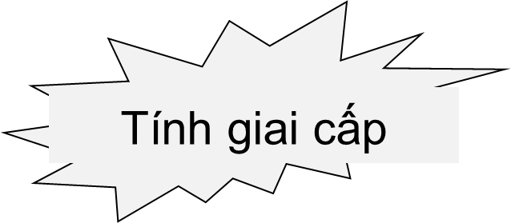
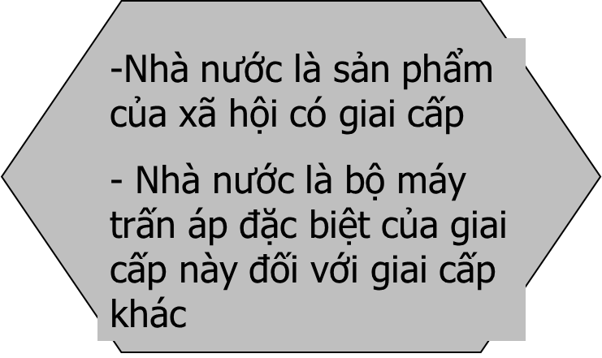
Bản chất của nhà nước
PHÁP LUẬT ĐẠI CƯƠNG
Vai trò xã hội
Nhà nước là một tổ chức quyền lực công là phương thức tổ chức bảo đảm lợi ích chung của xã hôi.
GIẢNG VIÊN : TS.TRẦN ĐOÀN HẠNH
Trang

Slide 9

PHÁP LUẬT ĐẠI CƯƠNG
Các kiểu nhà nước
Nhà nước XHCN
Nhà nước tư sản
Nhà nước phong kiến
Nhà nước chủ nô
GIẢNG VIÊN : TS.TRẦN ĐOÀN HẠNH
Trang

Slide 10
HÌNH THỨC NHÀ NƯỚC
PHÁP LUẬT ĐẠI CƯƠNG
Hình thức chính thể
là sự tổ chức nhà nước theo các đơn vị hành chính – lãnh thổ và tính chất quan hệ giữa các bộ phận cấu thành nhà nước, giữa cơ quan nhà nước trung ương với cơ quan nhà nước địa phương
là hình thức tổ chức các cơ quan quyền lực tối cao , cơ cấu , trình tự và mối quan hệ giữa chúng với nhau cũnh như mức độ tham gia của nhân dân vào việc thiết lập các cơ quan này
Chính thể cộng hoà
Hình thức nhà nước
Nhà nước đơn nhất
Hình thức cấu trúc
Nhà nước liên bang
GIẢNG VIÊN : TS.TRẦN ĐOÀN HẠNH
Trang

Slide 11



Chế độ chính trị
PHÁP LUẬT ĐẠI CƯƠNG
Là toàn bộ các phương pháp, cách thức, phương tiện mà các cơ quan nhà nước sử dụng để thực hiện quyền lực nhà nước
Chế độ dân chủ
Chế độ phản dân chủ
GIẢNG VIÊN : TS.TRẦN ĐOÀN HẠNH
Trang

Slide 12
Nhà nước Cộng hoà xã hội chủ nghĩa Việt Nam
PHÁP LUẬT ĐẠI CƯƠNG
Nhân dân là chủ thể tối cao của quyền lực nhà nước
Là nhà nước của tất cả các dân tộc cùng sinh sống trên lãnh thổ Việt Nam
tổ chức và hoạt động trên cơ sở nguyên tắc bình đẳng trong mối quan hệ giữa nhà nước và công dân
Dân chủ rộng rãi trong lĩnh vực kinh tế xã hội
Thực hiện chính sách đối ngoại hoà bình, hữu nghị, mở rộng giao lưu và hợp tác
Bản chất bao trùm chi phối mọi lĩnh vực của đời sống nhà nước hiện nay là
Tính nhân dân
GIẢNG VIÊN : TS.TRẦN ĐOÀN HẠNH
Trang

Slide 13
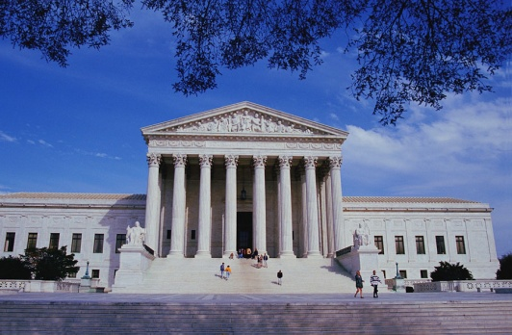

Chức năng của nhà nước
CHXHCN Việt Nam
PHÁP LUẬT ĐẠI CƯƠNG
Chức năng đối nội
Chức năng kinh tế
Chức năng xã hội
Chức năng đảm bảo sự ổn định, an ninh chính trị
Bảo vệ tổ quốc
Thiết lập củng cố phát triển quan hệ đối ngoại
Tham gia bảo vệ hoà bình và tiến bộ thế giới
Chức năng đối ngoại
GIẢNG VIÊN : TS.TRẦN ĐOÀN HẠNH
Trang

Slide 14

PHÁP LUẬT ĐẠI CƯƠNG
Hệ thống chính trị
Khái niệm
là tổng thể các thiết chế chính trị tồn tại và hoạt động trong mối liên hệ hữu cơ với nhau nhằm tạo ra một cơ chế thực hiện quyền lực của nhân dân dưới sự lãnh đạo của Đảng Cộng sản Việt Nam.
GIẢNG VIÊN : TS.TRẦN ĐOÀN HẠNH
Trang

Slide 15
PHÁP LUẬT ĐẠI CƯƠNG
Hệ thống chính trị
Đảng cộng sản Việt Nam
Nhà nước Cộng hoà XHCNVN
Mặt trận tổ quốc Việt Nam và các tổ chức chính trị xã hội
GIẢNG VIÊN : TS.TRẦN ĐOÀN HẠNH
Trang

Slide 16
PHÁP LUẬT ĐẠI CƯƠNG
Hệ thống chính trị
Là một hệ thống tổ chức chặt chẽ, khoa học trên cơ sở phân định rõ ràng chức năng, nhiệm vụ của từng tổ chức
Đặc điểm
Có sự thống nhất cao về lợi ích lâu dài cũng như mục tiêu hoạt động
GIẢNG VIÊN : TS.TRẦN ĐOÀN HẠNH
Trang

Slide 17
PHẦN 2 – NHỮNG VẤN ĐỀ CƠ BẢN VỀ PHÁP LUẬT
PHÁP LUẬT ĐẠI CƯƠNG
Nguồn gốc của pháp luật
Bản chất của pháp luật
Kiểu pháp luật
Chức năng của pháp luật
GIẢNG VIÊN : TS.TRẦN ĐOÀN HẠNH
Trang

Slide 18
PHÁP LUẬT ĐẠI CƯƠNG
Nguồn gốc của pháp luật
Tiền đề ra đời của pháp luật
Tiền đề kinh tế
Tiền đề xã hội
Chế độ tư hữu về tài sản
Sự phân hoá xã hội thành các giai cấp đối kháng và mâu thuẫn giữa các giai cấp ngày càng gay gắt, và gay gắt đến mức không thể điều hoà được nữa
GIẢNG VIÊN : TS.TRẦN ĐOÀN HẠNH
Trang

Slide 19
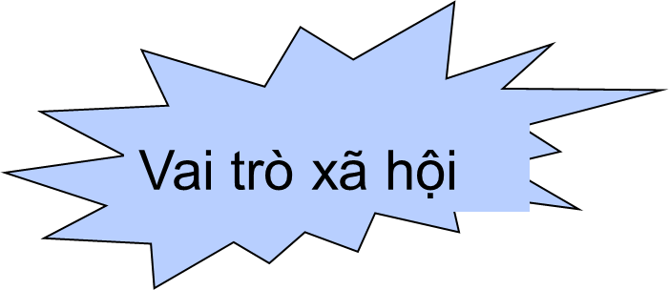
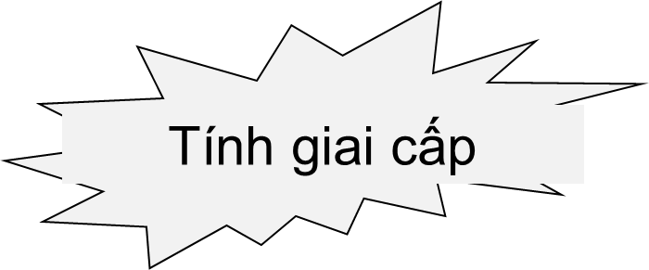
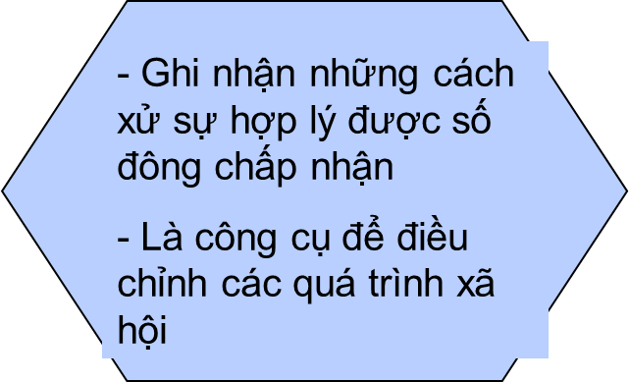
Bản chất của pháp luật
PHÁP LUẬT ĐẠI CƯƠNG
Phản ánh ý chí nhà nước của giai cấp thống trị trong xã hội
Điều chỉnh các quan hệ xã hội phát triển theo mục tiêu, trật tự phù hợp với ý chí của giai cấp thống trị
GIẢNG VIÊN : TS.TRẦN ĐOÀN HẠNH
Trang

Slide 20
CÁC THUỘC TÍNH CỦA PHÁP LUẬT
PHÁP LUẬT ĐẠI CƯƠNG
Tính quy phạm phổ biến
Tính xác định chặt chẽ về mặt hình thức
Tính được đảm bảo bằng nhà nước
Tính được đảm bảo bằng nhà nước
GIẢNG VIÊN : TS.TRẦN ĐOÀN HẠNH
Trang

Slide 21

Bản chất của pháp luật Việt Nam
PHÁP LUẬT ĐẠI CƯƠNG
Là pháp luật xã hội chủ nghĩa thể hiện ý chí của giai cấp công nhân, nhân dân lao động và của cả dân tộc
GIẢNG VIÊN : TS.TRẦN ĐOÀN HẠNH
Trang

Slide 22
VAI TRÒ CỦA PHÁP LUẬT VIỆT NAM
PHÁP LUẬT ĐẠI CƯƠNG
Pháp luật là công cụ thực hiện đường lối chính sách của Đảng
Pháp luật là công cụ thực hiện quyền làm chủ của nhân dân lao động
Pháp luật là công cụ quản lý của Nhà nước
GIẢNG VIÊN : TS.TRẦN ĐOÀN HẠNH
Trang

Slide 23
PHÁP LUẬT ĐẠI CƯƠNG
Chương 2
Quy phạm pháp luật – Văn bản quy phạm pháp luật
Quan hệ pháp luật
GIẢNG VIÊN : TS.TRẦN ĐOÀN HẠNH
Trang

Slide 24

Quy phạm pháp luật
PHÁP LUẬT ĐẠI CƯƠNG
Quy phạm pháp luật là những quy tắc xử sự do nhà nước ban hành hoặc thừa nhận.
GIẢNG VIÊN : TS.TRẦN ĐOÀN HẠNH
Trang

Slide 25
Đặc điểm của quy phạm pháp luật
PHÁP LUẬT ĐẠI CƯƠNG
Thể hiện ý chí của nhà nước.
Mang tính bắt buộc chung.
Được nhà nước ban hành hoặc thừa nhận.
Được nhà nước bảo đảm thực hiện.
GIẢNG VIÊN : TS.TRẦN ĐOÀN HẠNH
Trang

Slide 26
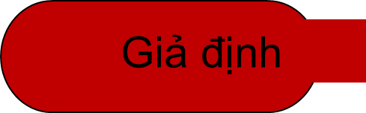
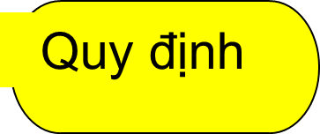
Cơ cấu của Quy phạm pháp luật
PHÁP LUẬT ĐẠI CƯƠNG
Chế tài
Giả định thường nói về địa điểm, thời gian, các chủ thể, các hoàn cảnh thực tế mà trong đó mệnh lệnh của quy phạm được thực hiện tức là xác định môi trường cho sự tác động của quy phạm pháp luật.
Nêu quy tắc xử sự buộc mọi chủ thể phải xử sự theo khi ở vào hoàn cảnh đã nêu trong phần giả định của quy phạm.
Nêu lên những biện pháp tác động mà nhà nước dự kiến áp dụng đối với chủ thể không thực hiện đúng mệnh lệnh của nhà nước đã nêu trong bộ phận quy định của quy phạm pháp luật.
GIẢNG VIÊN : TS.TRẦN ĐOÀN HẠNH
Trang

Slide 27
Văn bản quy phạm pháp luật
PHÁP LUẬT ĐẠI CƯƠNG
Văn bản quy phạm pháp luật là hình thức thể hiện của các quyết định pháp luật do cơ quan nhà nước có thẩm quyền ban hành theo trình tự và dưới hình thức nhất định, có chứa đựng các quy tắc xử sự chung nhằm điều chỉnh 1 loại quan hệ xã hội nhất định.
GIẢNG VIÊN : TS.TRẦN ĐOÀN HẠNH
Trang

Slide 28
Đặc điểm của văn bản quy phạm pháp luật
PHÁP LUẬT ĐẠI CƯƠNG
Là văn bản do cơ quan Nhà nước có thẩm quyền ban hành.
Là văn bản có chứa đựng các quy tắc xử sự chung mang tính bắt buộc.
Là văn bản được áp dụng nhiều lần trong đời sống xã hội
Tên gọi, nội dung, trình tự ban hành được quy định cụ thể trong luật
GIẢNG VIÊN : TS.TRẦN ĐOÀN HẠNH
Trang

Slide 29
Thẩm quyền ban hành văn bản quy phạm pháp luật
PHÁP LUẬT ĐẠI CƯƠNG
Thẩm quyền của Quốc hội và Ủy ban thường vụ quốc hội.
Thẩm quyền của Chủ tịch nước
Thẩm quyền của Chính phủ, Thủ tướng chính phủ, Bộ, cơ quan ngang bộ
Thẩm quyền của Toà án nhân dân, Viện kiểm sát nhân dân
Thẩm quyền của Hội đồng nhân dân, Ủy ban nhân dân
GIẢNG VIÊN : TS.TRẦN ĐOÀN HẠNH
Trang

Slide 30
Hiệu lực của văn bản quy phạm pháp luật
PHÁP LUẬT ĐẠI CƯƠNG
Hiệu lực của văn bản quy phạm pháp luật theo thời gian
Hiệu lực của văn bản quy phạm pháp luật theo không gian
Hiệu lực của văn bản theo đối tượng tác động
Áp dụng văn bản quy phạm pháp luật
GIẢNG VIÊN : TS.TRẦN ĐOÀN HẠNH
Trang

Slide 31

Quan hệ pháp luật
PHÁP LUẬT ĐẠI CƯƠNG
Là hình thức pháp lý của các quan hệ xã hội. Xuất hiện trên cơ sở sự điều chỉnh của quy phạm pháp luật đối với quan hệ xã hội tương ứng và các bên tham gia quan hệ pháp luật đó đều mang những quyền và nghĩa vụ pháp lý được quy phạm pháp luật quy định
GIẢNG VIÊN : TS.TRẦN ĐOÀN HẠNH
Trang

Slide 32
Đặc điểm của quan hệ pháp luật
PHÁP LUẬT ĐẠI CƯƠNG
Mang tính ý chí.
Là một loại quan hệ tư tưởng thuộc kiến trúc thượng tầng xã hội.
Xuất hiện trên cơ sở quy phạm pháp luật.
Các bên tham gia ( chủ thể ) quan hệ pháp luật mang những quyền và nghĩa vụ pháp lý mà quy phạm pháp luật dự kiến trước.
Được bảo đảm thực hiện bằng nhà nước.
Mang tính xác định cụ thể
GIẢNG VIÊN : TS.TRẦN ĐOÀN HẠNH
Trang

Slide 33
Các yếu tố của quan hệ pháp luật
PHÁP LUẬT ĐẠI CƯƠNG
Chủ thể của quan hệ pháp luật
Chủ thể của quan hệ pháp luật là các bên tham gia quan hệ pháp luật có năng lực chủ thể, bao gồm năng lực pháp luật và năng lực hành vi.
Khách thể của quan hệ pháp luật
là những lợi ích vật chất, chính trị hoặc tinh thần mà các công dân, tổ chức, cơ quan nhà nước mong muốn đạt được nhằm thỏa mãn những nhu cầu của mình khi tham gia vào các quan hệ pháp luật và thực hiện quyền chủ thể, nghĩa vụ pháp lý.
Nội dung của quan hệ pháp luật
Bao gồm quyền chủ thể và nghĩa vụ pháp lý
GIẢNG VIÊN : TS.TRẦN ĐOÀN HẠNH
Trang

Slide 34
Căn cứ phát sinh, thay đổi, chấm dứt quan hệ pháp luật
PHÁP LUẬT ĐẠI CƯƠNG
Sự kiện
pháp lý
Chủ thể
Quy phạm pháp luật điều chỉnh
GIẢNG VIÊN : TS.TRẦN ĐOÀN HẠNH
Trang

Slide 35
PHÁP LUẬT ĐẠI CƯƠNG
Chương 3
Vi phạm pháp luật – Trách nhiệm
pháp lý
GIẢNG VIÊN : TS.TRẦN ĐOÀN HẠNH
Trang

Slide 36
PHÁP LUẬT ĐẠI CƯƠNG
Vi phạm pháp luật
là hành vi trái pháp luật xâm hại các quan hệ xã hội được pháp luật bảo vệ do các chủ thể có năng lực hành vi thực hiện một cách cố ý hoặc vô ý gây hậu qủa thiệt hại cho xã hội.
Là hành vi của con người
Có tính chất trái pháp luật
Có lỗi
Dấu hiệu
GIẢNG VIÊN : TS.TRẦN ĐOÀN HẠNH
Trang

Slide 37
PHÁP LUẬT ĐẠI CƯƠNG
Cấu thành vi phạm pháp luật
Mặt khách quan
Mặt chủ quan
Khách thể
Chủ thể
GIẢNG VIÊN : TS.TRẦN ĐOÀN HẠNH
Trang

Slide 38
PHÁP LUẬT ĐẠI CƯƠNG
Mặt khách quan
Là hành vi thể hiện bằng hành động hoặc không hành động.
Tính chất trái pháp luật của hành vi
Gây thiệt hại chung cho xã hội hoặc thiệt hại trực tiếp về vật chất hoặc tinh thần cho từng thành viên cụ thể của xã hội.
Quan hệ nhân quả giữa hành vi và hậu quả,
Thời gian, địa điểm, phương tiện vi phạm.
GIẢNG VIÊN : TS.TRẦN ĐOÀN HẠNH
Trang

Slide 39

PHÁP LUẬT ĐẠI CƯƠNG
Mặt Chủ quan
Là hành vi có lỗi
Động cơ
Mục đích
GIẢNG VIÊN : TS.TRẦN ĐOÀN HẠNH
Trang

Slide 40
PHÁP LUẬT ĐẠI CƯƠNG
Vi phạm pháp luật
Chủ thể
Khách thể
Là các quan hệ xã hội được pháp luật điều chỉnh và bảo vệ
Là cá nhân, tổ chức thực hiện hành vi vi phạm pháp luật
GIẢNG VIÊN : TS.TRẦN ĐOÀN HẠNH
Trang

Slide 41
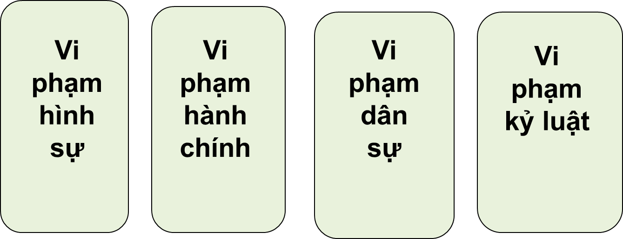
Các loại vi phạm pháp luật
PHÁP LUẬT ĐẠI CƯƠNG
GIẢNG VIÊN : TS.TRẦN ĐOÀN HẠNH
Trang

Slide 42
Trách nhiệm pháp lý
PHÁP LUẬT ĐẠI CƯƠNG
Là sự phản ứng tiêu cực của nhà nước đối với các chủ thể thực hiện vi phạm pháp luật
Cơ sở thực tế là vi phạm pháp luật
Cơ sở pháp lý của việc truy cứu trách nhiệm pháp lý là quyết định do cơ quan nhà nước hoặc người có thẩm quyền ban hành đã có hiệu lực pháp luật.
Là một loại biện pháp cưỡng chế nhà nước đặc thù
Đặc điểm
GIẢNG VIÊN : TS.TRẦN ĐOÀN HẠNH
Trang

Slide 43
Các loại trách nhiệm pháp lý
PHÁP LUẬT ĐẠI CƯƠNG
Trách nhiệm hình sự
Trách nhiệm hành chính
Trách nhiệm dân sự
Trách nhiệm kỷ luật
Trách nhiệm vật chất
GIẢNG VIÊN : TS.TRẦN ĐOÀN HẠNH
Trang

Slide 44
PHÁP LUẬT ĐẠI CƯƠNG
Chương 4
Luật Hiến pháp
GIẢNG VIÊN : TS.TRẦN ĐOÀN HẠNH
Trang

Slide 45
Luật Hiến pháp Việt Nam
PHÁP LUẬT ĐẠI CƯƠNG
Luật hiến pháp Việt Nam bao gồm tổng thể các quy phạm pháp luật điều chỉnh các mối quan hệ xã hội có liên quan đến việc tổ chức quyền lực nhà nước.
GIẢNG VIÊN : TS.TRẦN ĐOÀN HẠNH
Trang

Slide 46
Đối tượng điều chỉnh
PHÁP LUẬT ĐẠI CƯƠNG
- Nguồn gốc của quyền lực nhà nước, bản chất nhà nước.
- Nguyên tắc tổ chức và hoạt động của các cơ quan, các tổ chức và cá nhân thực hiện quyền lực nhà nước.
- Mối quan hệ giữa nhà nước và công dân.
GIẢNG VIÊN : TS.TRẦN ĐOÀN HẠNH
Trang

Slide 47
Phương pháp điều chỉnh
PHÁP LUẬT ĐẠI CƯƠNG
Định nghĩa
Bắt buộc
Quyền uy
GIẢNG VIÊN : TS.TRẦN ĐOÀN HẠNH
Trang

Slide 48
1.Chế độ chính trị
PHÁP LUẬT ĐẠI CƯƠNG
Nêu bản chất của nhà nước
Mục đích hoạt động của nhà nước
Khẳng định vai trò lãnh đạo của Đảng
Chính sách dân tộc
Phương thức sử dụng quyền lực nhà nước
Quy định nguyên tắc bầu cử
Cơ sở chính trị của chính quyền nhân dân
Quy định đường lối đối ngoại
Khẳng định quyền dân tộc cơ bản
GIẢNG VIÊN : TS.TRẦN ĐOÀN HẠNH
Trang

Slide 49

2.Chế độ kinh tế
PHÁP LUẬT ĐẠI CƯƠNG
Mục đích của chính sách kinh tế
Chính sách kinh tế
làm cho dân giàu, nước mạnh, đáp ứng ngày càng tốt hơn nhu cầu vật chất và tinh thần của nhân dân
phát triển nền kinh tế hàng hoá nhiều thành phần theo cơ chế thị trường có sự quản lý của nhà nước và theo định hướng XHCN.
GIẢNG VIÊN : TS.TRẦN ĐOÀN HẠNH
Trang

Slide 50
3. Những nguyên tắc tổ chức và hoạt động của bộ máy Nhà nước
PHÁP LUẬT ĐẠI CƯƠNG
Tất cả quyền lực nhà nước thuộc về nhân dân
Quyền lực Nhà nước thống nhất
Đảng cộng sản lãnh đạo đối với nhà nước
Tập trung dân chủ
Pháp chế xã hội chủ nghĩa
Bảo đảm sự đoàn kết và bình đẳng giữa các dân tộc
GIẢNG VIÊN : TS.TRẦN ĐOÀN HẠNH
Trang

Slide 51
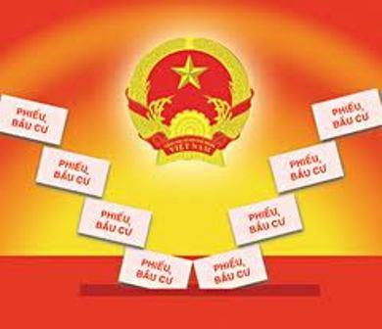
a. Cơ quan quyền lực nhà nước
PHÁP LuẬT ĐẠI CƯƠNG
Quốc hội : là cơ quan quyền lực nhà nước cao nhất của nước Việt Nam do cử tri cả nước bầu ra
Hội đồng nhân dân: là cơ quan quyền lực nhà nước ở địa phương do nhân dân địa phương bầu ra.
GIẢNG VIÊN : TS.TRẦN ĐOÀN HẠNH
BỘ MÔN KINH TẾ - KHOA QTKD1
Trang

Slide 52
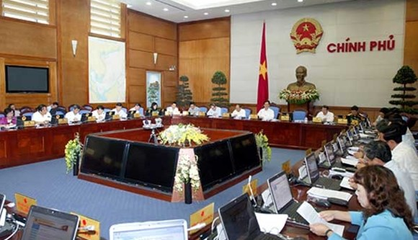
b. Cơ quan quản lý nhà nước
PHÁP LuẬT ĐẠI CƯƠNG
GIẢNG VIÊN : TS.TRẦN ĐOÀN HẠNH
BỘ MÔN KINH TẾ - KHOA QTKD1
Trang

Slide 53
Cơ quan quản lý nhà nước
PHÁP LUẬT ĐẠI CƯƠNG
Là cơ quan chấp hành của Quốc hội, cơ quan hành chính nhà nước cao nhất.
Thống nhất quản lý các lĩnh vực trên phạm vi toàn quốc.
Chịu trách nhiệm trước Quốc hội.
Đứng đầu là Thủ tướng.
Chính phủ
GIẢNG VIÊN : TS.TRẦN ĐOÀN HẠNH
BỘ MÔN KINH TẾ - KHOA QTKD1
Trang

Slide 54
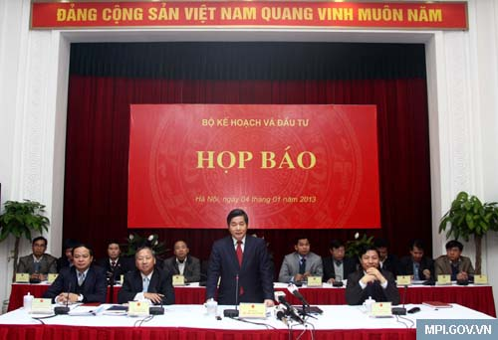
Bộ, cơ quan ngang Bộ, cơ quan thuộc CP
PHÁP LuẬT ĐẠI CƯƠNG
Là những cơ quan quản lý nhà nước cấp trung ương, thực hiện chức năng quản lý nhà nước đối với ngành hoặc lĩnh vực công tác trong phạm vi cả nước.
Đứng đầu là Bộ trưởng, Bộ trưởng là thành viên của Chính phủ.
GIẢNG VIÊN : TS.TRẦN ĐOÀN HẠNH
BỘ MÔN KINH TẾ - KHOA QTKD1
Trang

Slide 55
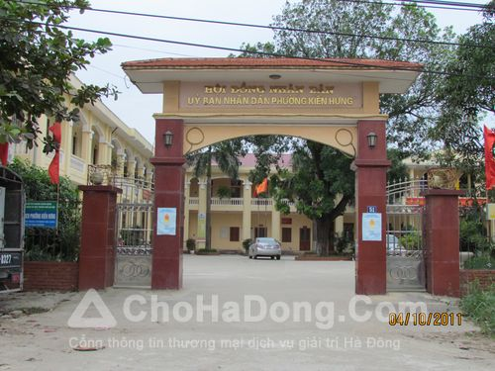
Ủy ban nhân dân
PHÁP LuẬT ĐẠI CƯƠNG
UBND các cấp là cơ quan chấp hành của Hội đồng nhân dân, cơ quan hành chính nhà nước ở địa phương, thực hiện sự quản lý thống nhất mọi mặt đời sống xã hội ở địa phương.
UBND được tổ chức thành 3 cấp: xã, huyện, tỉnh.
GIẢNG VIÊN : TS.TRẦN ĐOÀN HẠNH
BỘ MÔN KINH TẾ - KHOA QTKD1
Trang

Slide 56

c. Cơ quan xét xử
PHÁP LuẬT ĐẠI CƯƠNG
TÒA ÁN NHÂN DÂN
GIẢNG VIÊN : TS.TRẦN ĐOÀN HẠNH
BỘ MÔN KINH TẾ - KHOA QTKD1
Trang

Slide 57
Tòa án nhân dân
PHÁP LUẬT ĐẠI CƯƠNG
Tòa án là cơ quan nhân danh nhà nước thực hiện chức năng xét xử. Bao gồm
- Tòa án nhân dân tối cao
- Tòa án nhân dân cấp cao
- Tòa án nhân dân cấp tỉnh, huyện
- Tòa án quân sự các cấp.
GIẢNG VIÊN : TS.TRẦN ĐOÀN HẠNH
BỘ MÔN KINH TẾ - KHOA QTKD1
Trang

Slide 58
d. Cơ quan kiểm sát
PHÁP LUẬT ĐẠI CƯƠNG
Được tổ chức để thực hiện quyền công tố và để kiểm sát các hoạt động tư pháp, góp phần bảo đảm cho pháp luật được chấp hành nghiêm chỉnh và thống nhất.
GIẢNG VIÊN : TS.TRẦN ĐOÀN HẠNH
BỘ MÔN KINH TẾ - KHOA QTKD1
Trang

Slide 59
Tổ chức các cơ quan kiểm sát
PHÁP LUẬT ĐẠI CƯƠNG
Viện kiểm sát nhân dân cấp cao
Viện kiểm sát nhân dân tối cao
Viện kiểm sát nhân dân cấp tỉnh, huyện
Viện kiểm sát quân sự
GIẢNG VIÊN : THẠC SỸ.TRẦN ĐOÀN HẠNH
BỘ MÔN KINH TẾ - KHOA QTKD1
Trang

Slide 60
e. Chủ tịch nước
PHÁP LuẬT ĐẠI CƯƠNG
Chủ tịch nước là người đứng đầu nhà nước, thay mặt nhà nước về đối nội và đối ngoại.
GIẢNG VIÊN : TS.TRẦN ĐOÀN HẠNH
BỘ MÔN KINH TẾ - KHOA QTKD1
Trang

Slide 61
4. Quyền con người ; quyền và nghĩa vụ của công dân
PHÁP LUẬT ĐẠI CƯƠNG
Ở nước CHXHCN Việt Nam, các quyền con người, quyền công dân về chính trị, dân sự, kinh tế, văn hóa, xã hội được công nhận, tôn trọng, bảo vệ, bảo đảm theo Hiến pháp và pháp luật. Quyền con người, quyền công dân chỉ có thể bị hạn chế theo quy định của luật trong trường hợp cần thiết vì lý do quốc phòng, an ninh quốc gia, trật tự, an toàn xã hội, đạo đức xã hội, sức khỏe của cộng đồng.
GIẢNG VIÊN : TS.TRẦN ĐOÀN HẠNH
Trang

Slide 62
Quyền và nghĩa vụ của công dân
PHÁP LUẬT ĐẠI CƯƠNG
Quyền : Trong lĩnh vực chính trị
Trong lĩnh vực kinh tế
Trong lĩnh vực văn hoá xã hội
Trong lĩnh vực tự do cá nhân
Nghĩa vụ : Đi cùng với quyền công dân
GIẢNG VIÊN : TS.TRẦN ĐOÀN HẠNH
Trang

Slide 63
PHÁP LUẬT ĐẠI CƯƠNG
Chương 5
Luật Hành chính
GIẢNG VIÊN : TS.TRẦN ĐOÀN HẠNH
Trang

Slide 64
Luật hành chính Việt Nam
PHÁP LUẬT ĐẠI CƯƠNG
Là hệ thống các quy phạm pháp luật do nhà nước ban hành điều chỉnh những quan hệ xã hội mang tính chất chấp hành và điều hành phát sinh trong hoạt động của các cơ quan nhà nước hoặc tổ chức xã hội khi được nhà nước trao quyền thực hiện chức năng quản lý nhà nước.
GIẢNG VIÊN : TS.TRẦN ĐOÀN HẠNH
Trang

Slide 65
Đối tượng điều chỉnh
PHÁP LUẬT ĐẠI CƯƠNG
Những quan hệ xã hội mang tính chất chấp hành và điều hành phát sinh trong hoạt động của các cơ quan quản lý nhà nước.
Những quan hệ xã hội mang tính chất chấp hành và điều hành phát sinh trong hoạt động xây dựng, tổ chức công tác nội bộ của các cơ quan nhà nước khác
Những quan hệ xã hội mang tính chất chấp hành và điều hành phát sinh trong hoạt động của các cơ quan nhà nước khác hoặc các tổ chức xã hội khi được nhà nước trao quyền thực hiện chức năng quản lý nhà nước.
GIẢNG VIÊN : TS.TRẦN ĐOÀN HẠNH
Trang

Slide 66
Phương pháp điều chỉnh
PHÁP LUẬT ĐẠI CƯƠNG
Phương pháp điều chỉnh
Phương pháp mệnh lệnh quyền uy
GIẢNG VIÊN : TS.TRẦN ĐOÀN HẠNH
Trang

Slide 67
Cơ quan hành chính nhà nước
PHÁP LUẬT ĐẠI CƯƠNG
Là những bộ phận hợp thành của bộ máy quản lý được thành lập để chuyên thực hiện chức năng quản lý nhà nước
Tập hợp những con người có tính độc lập tương đối về cơ cấu-tổ chức.
Chịu sự giám sát lãnh đạo của các cơ quan quyền lực tương ứng.
Thực hiện các hoạt động mang tính dưới luật
Thẩm quyền chỉ giới hạn trong phạm vi hoạt động chấp hành và điều hành.
Tất cả các cơ quan có mối quan hệ chặt chẽ có trung tâm chỉ đạo là Chính phủ.
Đặc điểm
GIẢNG VIÊN : TS.TRẦN ĐOÀN HẠNH
Trang

Slide 68
Hệ thống cơ quan nhà nước
PHÁP LUẬT ĐẠI CƯƠNG
- Chính phủ, Thủ tướng Chính phủ.
- Bộ, các cơ quan ngang Bộ và các cơ quan khác trực thuộc Chính phủ.
Ở Trung ương
- UBND các cấp, Chủ tịch UBND.
- Các cơ quan chuyên môn của UBND (Sở,phòng…)
- Ban lãnh đạo các xí nghiệp, cơ quan, tổ chức, đơn vị sự nghiệp của nhà nước
Ở địa phương
GIẢNG VIÊN : TS.TRẦN ĐOÀN HẠNH
Trang

Slide 69
PHÁP LUẬT ĐẠI CƯƠNG
Cán bộ công chức nhà nước
Công chức là công dân Việt Nam, được tuyển dụng, bổ nhiệm vào ngạch, chức vụ, chức danh trong cơ quan của Đảng Cộng sản Việt Nam, Nhà nước, tổ chức chính trị - xã hội ở trung ương, cấp tỉnh, cấp huyện; trong cơ quan, đơn vị thuộc Quân đội nhân dân mà không phải là sĩ quan, quân nhân chuyên nghiệp, công nhân quốc phòng; trong cơ quan, đơn vị thuộc Công an nhân dân mà không phải là sĩ quan, hạ sĩ quan chuyên nghiệp, và trong bộ máy lãnh đạo, quản lý của đơn vị sự nghiệp công lập trong biên chế và hưởng lương từ ngân sách nhà nước.
GIẢNG VIÊN : TS.TRẦN ĐOÀN HẠNH
Trang

Slide 70
PHÁP LUẬT ĐẠI CƯƠNG
Đặc trưng của công chức nhà nước
Công chức nhà nước bao giờ cũng là người thực hiện một công vụ nào đó của Nhà nước.
Hoạt động thi hành công vụ của công chức không trực tiếp sản xuất ra của cải vật chất. Nó là những hoạt động thuộc lĩnh vực quản lý nhà nươc nói chung.
Công chức được hưởng lương do ngân sách nhà nước trả.
GIẢNG VIÊN : TS.TRẦN ĐOÀN HẠNH
Trang

Slide 71
Các loại công chức nhà nước
PHÁP LUẬT ĐẠI CƯƠNG
Những người do bầu cử để đảm nhiệm chức vụ theo nhiệm kỳ trong cơ quan nhà nước, tổ chức chính trị, tổ chức chính trị-xã hội ở trung ương; ở tỉnh, thành phố Trực thuộc trung ương ; ở huyện, quận, thị xã, thành phố thuộc Tỉnh.
Những người được tuyển dụng, giao giữ một chức danh chuyên môn nghiệp vụ thuộc Uỷ ban nhân dân
Những người được tuyển dụng, bổ nhiệm, hoặc giao nhiệm vụ thường xuyên làm việc trong tổ chức chính trị, tổ chức chính trị-xã hội ở trung ương, cấp tỉnh, cấp huyện;
GIẢNG VIÊN : TS.TRẦN ĐOÀN HẠNH
Trang

Slide 72
Các loại công chức nhà nước
PHÁP LUẬT ĐẠI CƯƠNG
Nhũng người được tuyển dụng, bổ nhiệm, vào một ngạch công chức hoặc giao giữ một công vụ thường xuyên trong các cơ quan nhà nước ở trung ương, cấp Tỉnh, cấp huyện
Những người được tuyển dụng, bổ nhiệm, vào một ngạch viên chức hoặc giao giữ một công vụ thường xuyên trong đơn vị sự nghiệp của nhà nước, tổ chức chính trị, tổ chức chính trị- xã hội;
Thẩm phán toà án nhân dân, kiểm sát viên viện kiểm sát nhân dân;
GIẢNG VIÊN : TS.TRẦN ĐOÀN HẠNH
Trang

Slide 73
Các loại công chức nhà nước
PHÁP LUẬT ĐẠI CƯƠNG
Người được tuyển dụng, bổ nhiệm, hoặc giao nhiệm vụ thường xuyên làm việc trong cơ quan, đơn vị thuộc Quân đội nhân dân mà không phải là sĩ quan, quân nhân chuyên nghiệp, công nhân quốc phòng, làm việc trong cơ quan, đơn vị thuộc Công an nhân dân mà không phải là sĩ quan, hạ sĩ quan chuyên nghiệp;
Những người do bầu cử để đảm nhiệm chức vụ theo nhiệm kỳ trong Thường trực Hội đồng nhân dân, Uỷ ban nhân dân; Bí thư, Phó bí thư Đảng uỷ; người đứng đầu tổ chức chính trị-xã hội xã, phường, thị trấn (gọi chung là cấp xã);
GIẢNG VIÊN : TS.TRẦN ĐOÀN HẠNH
Trang

Slide 74
Nội dung chủ yếu của chế độ pháp lý về Cán bộ công chức
PHÁP LUẬT ĐẠI CƯƠNG
Quyền lợi
Nghĩa vụ
Những việc cán bộ công chức không được làm
Khen thưởng
Kỷ luật
Tuyển dụng
GIẢNG VIÊN : TS.TRẦN ĐOÀN HẠNH
Trang

Slide 75
Vi phạm hành chính
PHÁP LUẬT ĐẠI CƯƠNG
Vi phạm hành chính là những hành vi (hành động hoặc không hành động ) trái pháp luật do các chủ thể của luật hành chính thực hiện một cách cố ý hoặc vô ý, xâm hại tới các quan hệ xã hội do luật hành chính bảo vệ và theo quy định của pháp luật phải bị xử phạt vi phạm hành chính.
GIẢNG VIÊN : TS.TRẦN ĐOÀN HẠNH
Trang

Slide 76
Vi phạm hành chính
PHÁP LUẬT ĐẠI CƯƠNG
là hành vi trái pháp luật hành chính
Xâm hại tới những quan hệ xã hội do luật hành chính bảo vệ
là hành vi có lỗi
- Chủ thể thực hiện vi phạm hành chính có thể là cá nhân hoặc tổ chức .
Dấu hiệu
GIẢNG VIÊN : TS.TRẦN ĐOÀN HẠNH
Trang

Slide 77
Trách nhiệm hành chính
PHÁP LUẬT ĐẠI CƯƠNG
Là một dạng của trách nhiệm pháp lý được áp dụng trong hoạt động quản lý – hoạt động hành chính nhà nước theo quy định của luật hành chính. Đó là sự áp dụng những biện pháp cưỡng chế hành chính mang tính chất xử phạt hoặc khôi phục lại những quyền và lợi ích bị xâm hại được quy định trong những chế tài của quy phạm pháp luật hành chính bởi cơ quan nhà nước, người có thẩm quyền đối với những chủ thể thực hiện hành vi vi phạm hành chính.
GIẢNG VIÊN : TS.TRẦN ĐOÀN HẠNH
Trang

Slide 78
Đặc điểm của trách nhiệm hành chính
PHÁP LUẬT ĐẠI CƯƠNG
Cơ sở của trách nhiệm hành chính là vi phạm hành chính
Tính chất của trách nhiệm hành chính ít nghiêm khắc hơn trách nhiệm hình sự
Trách nhiệm hành chính áp dụng đối với mọi công dân
GIẢNG VIÊN : TS.TRẦN ĐOÀN HẠNH
Trang

Slide 79
Các biện pháp xử phạt vi phạm hành chính
PHÁP LUẬT ĐẠI CƯƠNG
Các hình thức xử phạt VPHC bao gồm
- Cảnh cáo;
- Phạt tiền;
- Tước quyền sử dụng giấy phép, chứng chỉ hành nghề có thời hạn hoặc đình chỉ hoạt động có thời hạn;
- Tịch thu tang vật vi phạm hành chính, phương tiện được sử dụng để vi phạm hành chính;
- Trục xuất.
Đi kèm theo các hình thức xử phạt là các biện pháp khắc phục hậu quả.
GIẢNG VIÊN : TS.TRẦN ĐOÀN HẠNH
Trang

Slide 80
Các hình thức xử lý vi phạm hành chính
PHÁP LUẬT ĐẠI CƯƠNG
Giáo dục tại xã, phường, thị trấn
Đưa vào trường giáo dưỡng
Đưa vào cơ sở giáo dục bắt buộc
Đưa vào cơ sở cai nghiện bắt buộc
GIẢNG VIÊN : TS.TRẦN ĐOÀN HẠNH
Trang

Slide 81
Cơ quan có thẩm quyền xử phạt vi phạm hành chính
PHÁP LUẬT ĐẠI CƯƠNG
UBND các cấp.
Cơ quan cảnh sát, bộ đội biên phòng, hải quan, kiểm lâm, thuế vụ, quản lý thị trường và những cơ quan thực hiện chức năng thanh tra nhà nước chuyên ngành.
Tòa án nhân dân và cơ quan thi hành án dân sự.
GIẢNG VIÊN : TS.TRẦN ĐOÀN HẠNH
Trang

Slide 82
Pháp luật về phòng chống tham nhũng
PHÁP LUẬT ĐẠI CƯƠNG
- Khái niệm
- Đặc điểm
- Nguyên nhân
- Hậu quả
- Các biện pháp đấu tranh phòng chống tham nhũng
GIẢNG VIÊN : TS.TRẦN ĐOÀN HẠNH
Trang

Slide 83


PHÁP LUẬT VỀ PHÒNG, CHỐNG THAM NHŨNG
PHÁP LUẬT ĐẠI CƯƠNG
Tham nhũng là gì?
Tham nhũng là hành vi của người có chức vụ, quyền hạn đã sử dụng chức vụ quyền hạn của mình làm trái pháp luật để mưu cầu lợi ích riêng.
GIẢNG VIÊN : TS.TRẦN ĐOÀN HẠNH
Trang

Slide 84
Đặc điểm của hành vi tham nhũng
PHÁP LUẬT ĐẠI CƯƠNG
Tham nhũng là hành vi của người có chức vụ,quyền hạn;
Khi thực hiện hành vi tham nhũng người có chức vụ, quyền hạn đã lợi dụng chức vụ, quyền hạn làm trái PL để mưu lợi riêng;
Động cơ của người có hành vi tham nhũng là vì vụ lợi.
GIẢNG VIÊN : TS.TRẦN ĐOÀN HẠNH
Trang

Slide 85
Các tội phạm về tham nhũng
PHÁP LUẬT ĐẠI CƯƠNG
Tội tham ô tài sản;
Tội nhận hối lộ;
Tội lạm dụng chức vụ, quyền hạn chiếm đoạt tài sản;
Tội lợi dụng chức vụ, quyền hạn trong khi thi hành công vụ;
Tội lạm quyền trong khi thi hành công vụ;
Tội lợi dụng chức vụ, quyền hạn gây ảnh hưởng đối với người khác để trục lợi;
Tội giả mạo trong công tác
GIẢNG VIÊN : TS.TRẦN ĐOÀN HẠNH
Trang

Slide 86

Nguyên nhân tham nhũng
PHÁP LUẬT ĐẠI CƯƠNG
Những hạn chế trong chính sách, pháp luật;
Những hạn chế trong quản lý, điều hành nền kinh tế và trong hoạt động của các cơ quan nhà nước, tổ chức xã hội;
Những hạn chế trong việc phát hiện và xử lý tham nhũng;
Những hạn chế trong nhận thức, tư tưởng của cán bộ, công chức cũng như trong hoạt động bổ nhiệm, luân chuyển cán bộ;
Những hạn chế trong công tác tuyên truyền, phổ biến giáo dục pháp luật về tham nhũng.
GIẢNG VIÊN : TS.TRẦN ĐOÀN HẠNH
Trang

Slide 87


Tác hại của tham nhũng
PHÁP LUẬT ĐẠI CƯƠNG
        - Tác hại về chính trị
        - Tác hại về kinh tế
        - Tác hại về xã hội
GIẢNG VIÊN : TS.TRẦN ĐOÀN HẠNH
Trang

Slide 88
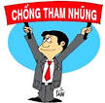
Trách nhiệm của công dân trong phòng, chống tham nhũng
PHÁP LUẬT ĐẠI CƯƠNG
-- Chấp hành PL về phòng, chống tham nhũng
- Lên án, đấu tranh với những người có hành
vi tham nhũng;
- Phát hiện, tố cáo hành vi tham nhũng;
- Hợp tác với các cơ quan có thẩm quyền
tr trong việc xác minh, xử lý hành vi này;
- Kiến nghị hoàn thiện cơ chế, chính sách PL
về phòng chống tham nhũng.
GIẢNG VIÊN : TS.TRẦN ĐOÀN HẠNH
Trang

Slide 89

PHÁP LUẬT ĐẠI CƯƠNG
Chương 6
Luật dân sự và luật tố tụng dân sự
GIẢNG VIÊN : TS.TRẦN ĐOÀN HẠNH
Trang

Slide 90



PHÁP LUẬT ĐẠI CƯƠNG
LUẬT DÂN SỰ
Các quan hệ tài sản
Là quan hệ giữa người với người thông qua một tài sản dưới dạng một tư liệu sản xuất, một tư liệu tiêu dùng hoặc dịch vụ tạo ra một tài sản nhất định.
Đối tượng điều chỉnh
Các quan hệ nhân thân
Là quan hệ giữa người với người không mang tính kinh tế, không tính được thành tiền. Nó phát sinh do một giá trị tinh thần gắn liền với 1 người hoặc 1 tổ chức nhất định và không dịch chuyển được.
GIẢNG VIÊN : TS.TRẦN ĐOÀN HẠNH
Trang

Slide 91

PHÁP LUẬT ĐẠI CƯƠNG
Phương pháp điều chỉnh
LUẬT DÂN SỰ
Thoả thuận
Bình đẳng
Tự chịu trách nhiệm bằng tài sản
GIẢNG VIÊN : TS.TRẦN ĐOÀN HẠNH
Trang

Slide 92

PHÁP LUẬT ĐẠI CƯƠNG
Chế định về hợp đồng dân sự và nghĩa vụ dân sự
Chế định về thừa kế
LUẬT DÂN SỰ
Chế định về quyền sở hữu
MỘT SỐ CHẾ ĐỊNH CƠ BẢN
GIẢNG VIÊN : TS.TRẦN ĐOÀN HẠNH
Trang

Slide 93
PHÁP LUẬT ĐẠI CƯƠNG
CHẾ ĐỊNH VỀ QUYỀN SỞ HỮU
Khái niệm
Quyền sở hữu là phạm trù pháp lý gồm tổng hợp các quy phạm pháp luật điều chỉnh những quan hệ về sở hữu đối với các quan hệ vật chất trong xã hội.
Theo nghĩa khách quan
Theo nghĩa chủ quan
là hệ thống các quy phạm pháp luật do nhà nước đặt ra nhằm điều chỉnh các quan hệ xã hội trong lĩnh vực chiếm hữu, sử dụng và định đoạt các tư liệu sản xuất và tư liệu tiêu dùng trong xã hội.
là cách xử sự của chủ sở hữu trong việc chiếm hữu, sử dụng và định đoạt tài sản trong phạm vi luật định. Những quyền này xuất hiện dựa trên cơ sở các quy phạm pháp luật khách quan nói trên và do các quy phạm đó quyết định.
GIẢNG VIÊN : TS.TRẦN ĐOÀN HẠNH
Trang

Slide 94


CHẾ ĐỊNH VỀ QUYỀN SỞ HỮU
PHÁP LUẬT ĐẠI CƯƠNG
Quyền chiếm hữu
Là quyền của chủ sở hữu tự mình nắm giữ hoặc quản lý tài sản thuộc sở hữu của mình
NỘI DUNG
Quyền sử dụng
Là quyền của chủ sở hữu tự mình khai thác công dụng, hưởng hoa lợi hoặc lợi tức có được từ tài sản.
Quyền định đoạt
Là quyền của chủ sở hữu tự mình định đoạt tài sản thông qua việc chuyển giao quyền sở hữu của mình cho người khác hoặc từ bỏ quyền sở hữu đó
GIẢNG VIÊN : TS.TRẦN ĐOÀN HẠNH
Trang

Slide 95

CHẾ ĐỊNH VỀ THỪA KẾ
PHÁP LUẬT ĐẠI CƯƠNG
Thừa kế là việc chuyển dịch tài sản của người chết cho những người còn sống
GIẢNG VIÊN : TS.TRẦN ĐOÀN HẠNH
Trang

Slide 96
Một số khái niệm và quy định chung
PHÁP LUẬT ĐẠI CƯƠNG
là người mà sau khi chết có tài sản để lại cho người khác theo trình tự thừa kế theo di chúc hoặc theo pháp luật
Cá nhân
Phải là người còn sống vào thời điểm mở thừa kế hoặc sinh ra và còn sống sau thời điểm mở thừa kế nhưng đã thành thai trước khi người để lại di sản chết
Người để lại di sản thừa kế
Người thừa kế
Tổ chức
Phải tồn tại vào thời điểm mở thừa kế
Những tài sản riêng
Phần tài sản của người chết trong khối tài sản chung với người khác
Di sản thừa kế
là thời điểm mà người có tài sản để lại chết
Thời điểm mở thừa kế
GIẢNG VIÊN : TS.TRẦN ĐOÀN HẠNH
Trang

Slide 97

PHÁP LUẬT ĐẠI CƯƠNG
CÁC LOẠI THỪA KẾ
Thừa kế theo di chúc
Thừa kế theo Pháp luật
Là việc chuyển di sản thừa kế của người đã chết cho những người còn sống theo sự định đoạt của người đó khi còn sống
Là việc chuyển dịch di sản của người chết cho người còn sống theo các qui định của pháp luật.
GIẢNG VIÊN : TS.TRẦN ĐOÀN HẠNH
Trang

Slide 98


PHÁP LUẬT ĐẠI CƯƠNG
THỪA KẾ THEO DI CHÚC
Là sự thể hiện ý chí của cá nhân nhằm chuyển tài sản của mình cho người khác sau khi chết
Di chúc
Người lập di chúc minh mẫn sáng suốt trong khi lập di chúc; không bị đe doạ lừa dối hoặc cưỡng ép; Có năng lực hành vi
Nội dung trong di chúc không trái pháp luật, đạo đức xã hội
Hình thức di chúc không trái với qui định của pháp luật
Điều kiện có hiệu lực của di chúc
Bằng văn bản
Có thể di chúc bằng lời nói nhưng chỉ được áp dụng trong trường hợp tính mạng của người để lại di chúc bi cái chết đe doạ mà không thể lập di chúc bằng văn bản được.
Hình thức của di chúc
GIẢNG VIÊN : TS.TRẦN ĐOÀN HẠNH
Trang

Slide 99
PHÁP LUẬT ĐẠI CƯƠNG
Các trường hợp áp dụng
Người có di sản không để lại di chúc hoặc di chúc không có hiệu lực pháp luật
Người được chỉ định trong di chúc chết trước người có di sản, bị tước quyền thừa kế hoặc khước từ hưởng thừa kế.
THỪA KẾ THEO PHÁP LUẬT
Là phạm vi những người có quyền hưởng thừa kế theo quy định của pháp luật và được xác định theo quan hệ hôn nhân, quan hệ huyết thống và quan hệ nuôi dưỡng giữa người thừa kế và những người để lại thừa kế.
Diện thừa kế
Hàng thừa kế
Diện thừa kế được chia thành ba hàng thừa kế
Hàng thứ nhất : Vợ, chồng, cha mẹ đẻ, cha mẹ nuôi, con đẻ, con nuôi của người chết
Hàng thứ 2 gồm: Ông bà nội, ông bà ngoại, anh chị em ruột của người chết, cháu ruột của người chết mà người chết là ông nội,bà nội, ông ngoại, bà ngoại.
Hàng thứ 3 gồm: Cụ nội, ngoại, bác, chú, cô, dì, cậu, cháu ruột của người chết, chắt ruột của người chết mà người chết là cụ nội, cụ ngoại
Nguyên tắc chia thừa kế
Những người thừa kế cùng hàng được hưởng phần di sản bằng nhau. Những người ỏ hàng thừa kế sau chỉ được hưởng thừa kế nếu những người ở hàng thừa kế trước không còn ai, không có quyền hưởng di sản, bị truất quyền hưởng di sản hoặc từ chối nhận di sản.
GIẢNG VIÊN : THẠC SỸ.TRẦN ĐOÀN HẠNH
Trang

Slide 100
PHÁP LUẬT ĐẠI CƯƠNG
CÁC TRƯỜNG HỢP ĐẶC BIỆT
Thừa kế không phụ thuộc vào di chúc
Thừa kế thế vị
Con chưa thành niên, cha, mẹ, vợ, chồng hoặc con đã thành niên nhưng không có khă năng lao động của người lập di chúc được hưởng phần di sản bằng 2/3 xuất của 1 người thừa kế theo pháp luật nếu di sản được chia theo pháp luật trong trường hợp họ không được người lập di chúc cho hưởng di sản hoặc chỉ hưởng phần di sản ít hơn 2/3 suất đó.
Thừa kế thế vị được áp dụng trong trường hợp con của người để lại di sản chết trước người để lại di sản thì cháu được hưởng phần di sản mà cha hoặc mẹ của cháu được hưởng nếu còn sống
GIẢNG VIÊN : TS.TRẦN ĐOÀN HẠNH
Trang

Slide 101

PHÁP LUẬT ĐẠI CƯƠNG
HỢP ĐỒNG DÂN SỰ
Khái niệm
Hợp đồng dân sự là sự thoả thuận giữa các bên về việc xác lập, thay đổi hoặc chấm dứt quyền và nghĩa vụ dân sự
Các loại Hợp đồng dân sự
Hợp đồng song vụ
Hợp đồng phụ
Hợp đồng đơn vụ
Hợp đồng vì lợi ích của người thứ 3
Hợp đồng chính
Hợp đồng có điều kiện
GIẢNG VIÊN : TS.TRẦN ĐOÀN HẠNH
Trang

Slide 102


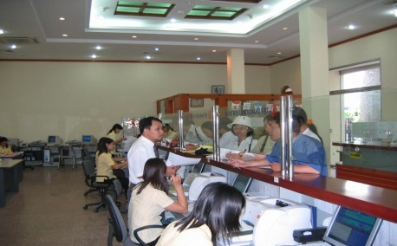

PHÁP LUẬT ĐẠI CƯƠNG
HỢP ĐỒNG DÂN SỰ
Hình thức của Hợp đồng dân sự
Lời nói
Văn bản
Hành vi cụ thể
Chủ thể của hợp đồng dân sự
Cá nhân
Pháp nhân và các chủ thể khác
GIẢNG VIÊN : TS.TRẦN ĐOÀN HẠNH
Trang

Slide 103
PHÁP LUẬT ĐẠI CƯƠNG
NGHĨA VỤ DÂN SỰ
Nghĩa vụ dân sự là việc mà theo đó, một hoặc nhiều chủ thể (gọi chung là bên có nghĩa vụ) phải chuyển giao vật, chuyển giao quyền , trả tiền hoặc giấy tờ có giá, thực hiện công việc khác hoặc không được thực hiện công việc nhất định vì lợi ích của một hoặc nhiều chủ thể khác ( bên có quyền).
KHÁI NIỆM
Hợp đồng dân sự
Hành vi pháp lý đơn phương
Thực hiện công việc không có uỷ quyền
Chiếm hữu, sử dụng tài sản hoặc được lợi về tài sản
không có căn cứ pháp luật
Gây thiệt hại do hành vi trái pháp luật
Những căn cứ khác do pháp luật quy định
CĂN CỨ PHÁT SINH
GIẢNG VIÊN : TS.TRẦN ĐOÀN HẠNH
Trang

Slide 104



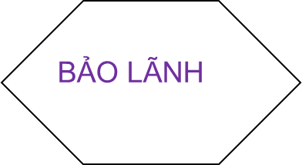
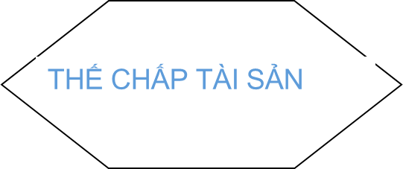

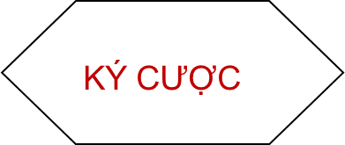

PHÁP LUẬT ĐẠI CƯƠNG
CÁC BIỆN PHÁP BẢO ĐẢM THỰC HIỆN NGHĨA VỤ DÂN SỰ
CÁC BIỆN PHÁP BẢO ĐẢM
CẦM CỐ TÀI SẢN
GIẢNG VIÊN : TS.TRẦN ĐOÀN HẠNH
Trang

Slide 105
PHÁP LUẬT ĐẠI CƯƠNG
Khái niệm
Luật tố tụng dân sự là tổng hợp các quy phạm pháp luật điều chỉnh những quan hệ xã hội phát sinh giữa toà án, viện kiểm sát với những người tham gia tố tụng trong quá trình toà án giải quyết vụ án dân sự
LUẬT TỐ TỤNG DÂN SỰ
Toà án nhân dân
Chủ thể
Người tham gia tố tụng
Đương sự, người đại diện, bảo vệ quyền lợi của đương sự, viện kiểm sát khởi tố, tổ chức xã hội khởi kiện vì lợi ích chung; người làm chứng, người giám định, người phiên dịch.
GIẢNG VIÊN : TS.TRẦN ĐOÀN HẠNH
Trang

Slide 106
PHÁP LUẬT ĐẠI CƯƠNG
Trình tự thủ tục giải quyết vụ án dân sự
Thụ lý vụ án
Khởi kiện và khởi tố vụ án dân sự
Lập hồ sơ vụ án
Hòa giải vụ án
Thủ tục xét xử
Sơ thẩm
Phúc thẩm
Thi hành án dân sự
GIẢNG VIÊN : TS.TRẦN ĐOÀN HẠNH
Trang

Slide 107
PHÁP LUẬT ĐẠI CƯƠNG
Chương 7
Luật hình sự và luật tố tụng hình sự
GIẢNG VIÊN : TS.TRẦN ĐOÀN HẠNH
Trang

Slide 108
PHÁP LUẬT ĐẠI CƯƠNG
LUẬT HÌNH SỰ
Luật hình sự là một ngành luật trong hệ thống pháp luật của Nước cộng hoà xã hội chủ nghĩa Việt Nam, bao gồm hệ thống các quy phạm pháp luật do nhà nước ban hành, xác định những hành vi nào nguy hiểm cho xã hội là tội phạm, đồng thời quy định hình phạt đối với các tội phạm.
KHÁI NIỆM
Phần chung
Phần các tội phạm
Bao gồm loại quy phạm quy định những nguyên tắc, nhiệm vụ của luật hình sự, những vấn đề chung về tội phạm và hình phạt...
Bao gồm loại quy phạm quy định các tội phạm cụ thể, loại và mức hình phạt với các loại tội phạm.
GIẢNG VIÊN : TS.TRẦN ĐOÀN HẠNH
Trang

Slide 109
PHÁP LUẬT ĐẠI CƯƠNG
LUẬT HÌNH SỰ
Đối tượng điều chỉnh
Phương pháp điều chỉnh
là phương pháp quyền uy. Đó là phương pháp sử dụng quyền lực nhà nước trong việc điều chỉnh các quan hệ pháp luật hình sự giữa nhà nước và người phạm tội.
là những quan hệ xã hội phát sinh giữa nhà nước với người phạm tộikhi người này thực hiện một hành vi mà nhà nước quy định là tội phạm
GIẢNG VIÊN : TS.TRẦN ĐOÀN HẠNH
Trang

Slide 110
PHÁP LUẬT ĐẠI CƯƠNG
Tội phạm là hành vi nguy hiểm cho xã hội được quy định trong trong bộ luật hình sự, do người có năng lực trách nhiệm hình sự hoặc pháp nhân thương mại thực hiện một cách cố ý hoặc vô ý, xâm phạm độc lập, chủ quyền thống nhất và toàn vẹn lãnh thổ của Tổ quốc, xâm phạm chế độ chính trị, chế độ kinh tế, nền văn hoá, quốc phòng an ninh, trật tự an toàn xã hội; quyền, lợi ích hợp pháp của tổ chức, xâm phạm tính mạng, sức khoẻ, danh dự, nhân phẩm, tự do, tài sản, các quyền, lợi ích hợp pháp khác của công dân, xâm phạm những lĩnh vực khác của trật tự pháp luật XHCN
TỘI PHẠM
GIẢNG VIÊN : TS.TRẦN ĐOÀN HẠNH
Trang

Slide 111
PHÁP LUẬT ĐẠI CƯƠNG
DẤU HIỆU CƠ BẢN CỦA TỘI PHẠM
DẤU HIỆU CƠ BẢN CỦA TỘI PHẠM
Tính nguy hiểm cho xã hội.
Tính có lỗi của tội phạm.
Tính trái pháp luật hình sự.
Tính phải chịu hình phạt.
TỘI PHẠM
PHÂN LOẠI TỘI PHẠM
Tội phạm ít nghiệm trọng
Tội phạm nghiêm trọng
Tội phạm rất nghiêm trọng
Tội phạm đặc biệt nghiêm trọng
GIẢNG VIÊN : TS.TRẦN ĐOÀN HẠNH
Trang

Slide 112
PHÁP LUẬT ĐẠI CƯƠNG
CÁC YẾU TỐ CẤU THÀNH TỘI PHẠM
Khách thể của tội phạm
Mặt khách quan của tội phạm
Chủ thể của tội phạm
Mặt chủ quan của tội phạm
GIẢNG VIÊN : TS.TRẦN ĐOÀN HẠNH
Trang

Slide 113


PHÁP LUẬT ĐẠI CƯƠNG
HÌNH PHẠT
Hình phạt là biện pháp cưỡng chế nhà nước nghiêm khắc nhất, nó có thể tước bỏ những quyền và lợi ích thiết thân của người bị kết án
Hình phạt
Hình phạt được quy định trong luật hình sự và chỉ được áp dụng cho chính cá nhân người đã thực hiện tội phạm
là biện pháp cưỡng chế nhà nước nghiêm khắc nhất được quy định trong luật hình sự do toà án nhân danh nhà nước áp dụng đối với người thực hiện tội phạm theo một trình tự riêng biệt, nhằm trừng trị, cải tạo, giáo dục người phạm tội và ngăn ngừa tội phạm
Hình phạt do toà án nhân danh nhà nước áp dụng đối với người phạm tội.
Hình phạt là biện pháp cưỡng chế nhà nước đặc biệt đảm bảo cho luật hình sự có thể thực hiện được nhiệm vụ bảo vệ, giáo dục
GIẢNG VIÊN : TS.TRẦN ĐOÀN HẠNH
Trang

Slide 114

PHÁP LUẬT ĐẠI CƯƠNG
HỆ THỐNG HÌNH PHẠT VỚI NGƯỜI PHẠM TỘI
HỆ THỐNG HÌNH PHẠT
CÁC BIỆN PHÁP TƯ PHÁP
Hình phạt chính
Tịch thu vật và tiền bạc trực tiếp liên quan đến tội phạm
Trả lại tài sản, sửa chữa hoặc bồi thường thiệt hại; buộc công khai xin lỗi
Bắt buộc chữa bệnh
Cảnh cáo, phạt tiền, cải tạo không giam giữ, trục xuất, tù có thời hạn, tù chung thân, tử hình…
Hình phạt bổ sung
Cấm đảm nhiệm những chức vụ, làm những nghề hoặc công việc nhất định, cấm cư trú, quản chế, tước một số quyền công dân, tịch thu tài sản, phạt tiền, trục xuất (khi không áp dụng là hình phạt chính)
GIẢNG VIÊN : TS.TRẦN ĐOÀN HẠNH
Trang

Slide 115
PHÁP LUẬT ĐẠI CƯƠNG
HỆ THỐNG HÌNH PHẠT VỚI PHÁP NHÂN TM
HỆ THỐNG HÌNH PHẠT
CÁC BIỆN PHÁP TƯ PHÁP
Hình phạt chính
Tịch thu vật và tiền bạc trực tiếp liên quan đến tội phạm
Trả lại tài sản, sửa chữa hoặc bồi thường thiệt hại; buộc công khai xin lỗi
Khôi phục lại tình trạng ban đầu
Thực hiện 1 số biện pháp nhằm khắc phục, ngăn chặn hậu quả tiếp tục xảy ra.
Phạt tiền; Đình chỉ hoạt động có thời hạn; Đình chỉ hoạt động vĩnh viễn
Hình phạt bổ sung
Cấm kinh doanh, Cấm hoạt động trong một số lĩnh vực nhất định; Cấm huy động vốn; Phạt tiền (khi không áp dụng là hình phạt chính)
GIẢNG VIÊN : TS.TRẦN ĐOÀN HẠNH
Trang

Slide 116
PHÁP LUẬT ĐẠI CƯƠNG
Các trường hợp loại trừ trách nhiệm hình sự
- Sự kiện bất ngờ (Điều 20)
- Tình trạng không có năng lực trách nhiệm hình sự (Điều 21)
- Phòng vệ chính đáng (Điều 22)
- Tình thế cấp thiết (Điều 23)
- Gây thiệt hại trong khi bắt giữ người phạm tội (Điều 24)
- Rủi ro trong nghiên cứu, thử nghiệm, áp dụng tiến bộ khoa học kỹ thuật và công nghệ (Điều 25)
- Thi hành mệnh lệnh của người chỉ huy hoặc cấp trên (Điều 26)
GIẢNG VIÊN : TS.TRẦN ĐOÀN HẠNH
Trang

Slide 117
PHÁP LUẬT ĐẠI CƯƠNG
Các trường hợp miễn trách nhiệm hình sự
Người phạm tội được miễn trách nhiệm hình sự khi có một trong những căn cứ sau
a. Khi tiến hành điều tra, truy tố hoặc xét xử, do có sự thay đổi chính sách, pháp luật làm cho hành vi phạm tội không còn nguy hiểm cho xã hội nữa;
b. Khi có quyết định đại xá.
Người phạm tội có thể được miễn trách nhiệm hình sự khi có một trong các căn cứ sau đây:
a.Khi tiến hành điều tra, truy tố, xét xử do chuyển biến của tình hình mà người phạm tội không còn nguy hiểm cho xã hội nữa;
b. Khi tiến hành điều tra, truy tố, xét xử, người phạm tội mắc bệnh hiểm nghèo dẫn đến không còn khả năng gây nguy hiểm cho xã hội nữa;
c. Người phạm tội tự thú, khai rõ sự việc, góp phần có hiệu quả vào việc phát hiện và điều tra tội phạm, cố gắng hạn chế đến mức thấp nhất hậu quả của tội phạm và lập công lớn hoặc có cống hiến đặc biệt, được Nhà nước và xã hội thừa nhận. Người thực hiện tội phạm ít nghiêm trọng hoặc tội phạm nghiêm trọng do vô ý gây thiệt hại về tính mạng, sức khỏe, danh dự, nhân phẩm hoặc tài sản của người khác và được người bị hại hoặc người đại diện của người bị hại tự nguyện hòa giải và đề nghị miễn trách nhiệm hình sự, thì có thể được miễn trách nhiệm hình sự
GIẢNG VIÊN : TS.TRẦN ĐOÀN HẠNH
Trang

Slide 118
PHÁP LUẬT ĐẠI CƯƠNG
LUẬT TỐ TỤNG HÌNH SỰ
Khái niệm
Luật tố tụng hình sự là hệ thống các quy phạm pháp luật điều chỉnh những quan hệ xã hội phát sinh trong qúa trình khởi tố, điều tra, xét xử và thi hành án hình sự.
GIẢNG VIÊN : TS.TRẦN ĐOÀN HẠNH
Trang

Slide 119
PHÁP LUẬT ĐẠI CƯƠNG
Các giai đoạn giải quyết vụ án hình sự
Điều tra vụ án
Khởi tố vụ án hình sự
Lập hồ sơ vụ án
Thi hành bản án và quyết
định của toà án
Thủ tục xét xử
Xét lại bản án và
quyết định đã có hiệu lực
của toà án
Sơ thẩm
Phúc thẩm
GIẢNG VIÊN : TS.TRẦN ĐOÀN HẠNH
Trang

Slide 120
PHÁP LUẬT ĐẠI CƯƠNG
Chương 8
Luật lao động
GIẢNG VIÊN : TS.TRẦN ĐOÀN HẠNH
Trang

Slide 121
PHÁP LUẬT ĐẠI CƯƠNG
Khái niệm:
Là tổng hợp các quy phạm pháp luật do nhà nước ban hành nhằm điều chỉnh quan hệ lao động giữa người lao động làm công ăn lương với người sử dụng lao động và các quan hệ xã hội liên quan trực tiếp với quan hệ lao động.
Luật lao động
Đối tượng điều chỉnh
Nhóm quan hệ lao động giữa người lao động với người sử dụng lao động
Nhóm quan hệ xã hội liên quan trực tiếp đến quan hệ lao động
Phương pháp điều chỉnh
Phương pháp thoả thuận
Phương pháp mệnh lệnh
Sự tham gia của công đoàn
GIẢNG VIÊN : TS.TRẦN ĐOÀN HẠNH
Trang

Slide 122
PHÁP LUẬT ĐẠI CƯƠNG
MỘT SỐ CHẾ ĐỊNH CƠ BẢN CỦA LUẬT LAO ĐỘNG
KỶ LUẬT LAO
ĐỘNG VÀ TRÁCH
NHIỆM VẬT CHẤT
BẢO HIỂM
XÃ HỘI
THOẢ ƯỚC
LAO ĐỘNG
TẬP THỂ
HỢP ĐỒNG
LAO ĐỘNG
TRANH CHẤP
LAO ĐỘNG VÀ
ĐÌNH CÔNG
CÁC CHẾ ĐỊNH
GIẢNG VIÊN : TS.TRẦN ĐOÀN HẠNH
Trang

Slide 123
PHÁP LUẬT ĐẠI CƯƠNG
Hợp đồng lao động
Hợp đồng lao động là sự thoả thuận giữa người lao động và người sử dụng lao động về việc làm có trả công, điều kiện lao động, quyền và nghĩa vụ của mỗi bên trong quan hệ lao động.
GIẢNG VIÊN : TS.TRẦN ĐOÀN HẠNH
Trang

Slide 124
PHÁP LUẬT ĐẠI CƯƠNG
Hợp đồng lao động
Các loại hợp đồng lao động
Hình thức của hợp đồng lao động
Hợp đồng lao động không xác định thời hạn
Hợp đồng lao động xác định thời hạn (từ 12 tháng đến 36 tháng).
Hợp đồng lao động theo mùa vụ hoặc theo 1 công việc nhất định mà thời hạn dưới 12 tháng
Bằng văn bản
Bằng lời nói đối với công việc có tính chất tạm thời mà thời hạn dưới 3 tháng hoặc đối với lao động giúp việc gia đình.
GIẢNG VIÊN : TS.TRẦN ĐOÀN HẠNH
Trang

Slide 125
PHÁP LUẬT ĐẠI CƯƠNG
Sự chấm dứt Hợp đồng lao động
SỰ CHẤM DỨT HĐLĐ HỢP PHÁP
SỰ CHẤM DỨT HĐLĐ BẤT HỢP PHÁP
Các trường hợp hợp đồng lao động đương nhiên chấm dứt
Các trường hợp đơn phương chấm dứt hợp đồng hợp pháp
Sự chấm dứt hợp đồng không hợp pháp xảy ra khi các bên bãi ước không có lí do chính đáng, không đúng pháp luật.
GIẢNG VIÊN : TS.TRẦN ĐOÀN HẠNH
Trang

Slide 126
PHÁP LUẬT ĐẠI CƯƠNG
Kỷ luật lao động và trách nhiệm vật chất
Kỷ luật lao động
Là những quy định về việc tuân theo thời gian, công nghệ và điều hành sản xuất, kinh doanh thể hiện trong nội quy lao động
Khiển trách
Kéo dài thời hạn nâng lương không quá 6 tháng hoặc chuyển làm công việc khác có mức lương thấp hơn trong thời hạn tối đa là 6 tháng hoặc cách chức;
Sa thải
GIẢNG VIÊN : TS.TRẦN ĐOÀN HẠNH
Trang

Slide 127
PHÁP LUẬT ĐẠI CƯƠNG
Các trường hợp áp dụng Kỷ luật sa thải
Người lao động có hành vi trộm cắp, tham ô, tiết lộ bí mật công nghệ, kinh doanh hoặc có hành vikhác gây thiệt hại nghiêm trọng về tài sản, lợi ích của doanh nghiệp.
Người lao động bị xử lý kỷ luật, kéo dài thời hạn nâng lương, chuyển làm công việc khác mà tái phạm trong thời gian chưa xoá kỷ luật hoặc bị xử lý kỷ luật cách chức mà tái phạm
Người lao động tự ý bỏ việc 5 ngày cộng dồn trong 1 tháng hoặc 20 ngày cộng dồn trong 1 năm mà không có lý do chính đáng.
GIẢNG VIÊN : TS.TRẦN ĐOÀN HẠNH
Trang

Slide 128
PHÁP LUẬT ĐẠI CƯƠNG
Trách nhiệm vật chất
Là trách nhiệm bồi thường thiệt hại do hành vi vô ý mất mát, hư hỏng dụng cụ, thiết bị, tài sản của doanh nghiệp.
GIẢNG VIÊN : TS.TRẦN ĐOÀN HẠNH
Trang

Slide 129


PHÁP LUẬT ĐẠI CƯƠNG
Bảo hiểm xã hội
Khái niệm
Các chế độ bảo hiểm xã hội bắt buộc
Bảo hiểm xã hội là sự đảm bảo thay thế hoặc bù đắp một phần thu nhập của người lao động khi họ bị giảm hoặc mất thu nhập do ốm đau, thai sản, tai nạn lao động, bệnh nghề ngiệp, thất nghiệp, hết tuổi lao động hoặc chết, trên cơ sở đóng vào quỹ bảo hiểm
Chế độ trợ cấp ốm đau.
Chế độ trợ cấp thai sản.
Chế độ trợ cấp tai nạn lao động, bệnh nghề nghiệp.
Chế độ trợ cấp hưu trí:
Chế độ tử tuất
GIẢNG VIÊN : TS.TRẦN ĐOÀN HẠNH
Trang

Slide 130

PHÁP LUẬT ĐẠI CƯƠNG
CHẾ ĐỘ TRỢ CẤP ỐM ĐAU
CHẾ ĐỘ
TRỢ CẤP
Ốm đau
Điều kiện,
Đối tượng
Thời gian
hưởng
Mức
hưởng
GIẢNG VIÊN : TS.TRẦN ĐOÀN HẠNH
Trang

Slide 131

PHÁP LUẬT ĐẠI CƯƠNG
CHẾ ĐỘ TRỢ CẤP THAI SẢN
Chế độ
trợ cấp
Thai sản
Đối tượng,
Điều kiện
Thời gian
hưởng
Mức hưởng
GIẢNG VIÊN : TS.TRẦN ĐOÀN HẠNH
Trang

Slide 132
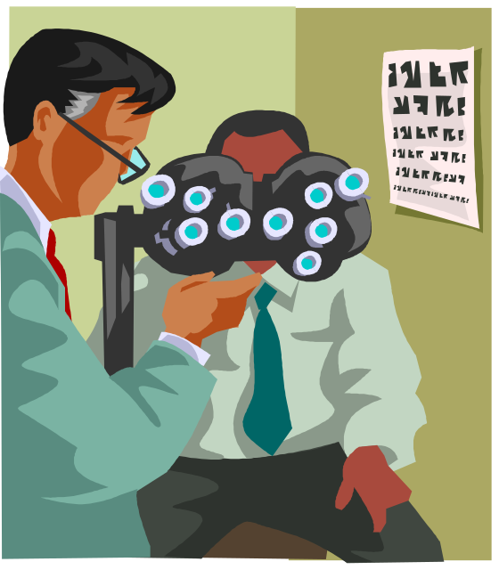
PHÁP LUẬT ĐẠI CƯƠNG
CHẾ ĐỘ TRỢ CẤP TAI NẠN LAO ĐỘNG,
BỆNH NGHỀ NGHIỆP
Chế độ trợ
cấp tai nạn
lao động, bệnh
nghề nghiệp
Đối tượng
Điều kiện
Mức hưởng
GIẢNG VIÊN : TS.TRẦN ĐOÀN HẠNH
Trang

Slide 133

PHÁP LUẬT ĐẠI CƯƠNG
Chế độ
trợ cấp
Hưu trí
CHẾ ĐỘ TRỢ CẤP HƯU TRÍ
Đối tượng
Điều kiện
Mức hưởng
GIẢNG VIÊN : TS.TRẦN ĐOÀN HẠNH
Trang

Slide 134

PHÁP LUẬT ĐẠI CƯƠNG
Chế độ
trợ cấp
tử tuất
CHẾ ĐỘ TRỢ CẤP
TỬ TUẤT
Trợ cấp
mai táng
Trợ cấp tuất
một lần
Trợ cấp tuất
hàng tháng
GIẢNG VIÊN : TS.TRẦN ĐOÀN HẠNH
Trang

Slide 135
PHÁP LUẬT ĐẠI CƯƠNG
    TRANH CHẤP LAO ĐỘNG
Được hiểu là những tranh chấp về quyền và lợi ích liên quan đến việc làm, tiền lương, thu nhập và các điều kiện lao động khác, về việc thực hiện hợp đồng lao động, thỏa ước lao động tập thể và trong quá trình học nghề
GIẢNG VIÊN : TS.TRẦN ĐOÀN HẠNH
Trang

Slide 136

PHÁP LUẬT ĐẠI CƯƠNG
CÁC LOẠI TRANH CHẤP LAO ĐỘNG
Tranh chấp Tranh chấp
Lao động lao động
Tập thể cá nhân
GIẢNG VIÊN : TS.TRẦN ĐOÀN HẠNH
Trang

Slide 137

PHÁP LUẬT ĐẠI CƯƠNG
THẨM QUYỀN GIẢI QUYẾT TRANH CHẤP LAO ĐỘNG CÁ NHÂN
Hoà giải viên lao động
Hội đồng trọng tài lao động
Toà án nhân dân
GIẢNG VIÊN : TS.TRẦN ĐOÀN HẠNH
Trang

Slide 138
PHÁP LUẬT ĐẠI CƯƠNG
TRÌNH TỰ HOÀ GIẢI TRANH CHẤP LAO ĐỘNG CÁ NHÂN:
- Tiến hành hoà giải chậm nhất 7 ngày kể từ ngày nhận được đơn yêu cầu hoà giải.
- Phải có mặt 2 bên tranh chấp hoặc đại diện được ủy quyền.
- Lập biên bản hoà giải thành và biên bản hoà giải không thành có chữ ký của các bên.
1
2
3
GIẢNG VIÊN : TS.TRẦN ĐOÀN HẠNH
Trang

Slide 139
PHÁP LUẬT ĐẠI CƯƠNG
THẨM QUYỀN GIẢI QUYẾT TRANH CHẤP LAO ĐỘNG TẬP THỂ
Hội đồng hoà giải lao động cơ sở hoặc hoà giải viên lao động
Hội đồng trọng tài lao động cấp tỉnh
Toà án nhân dân
GIẢNG VIÊN : TS.TRẦN ĐOÀN HẠNH
Trang

Slide 140

PHÁP LUẬT ĐẠI CƯƠNG
TRÌNH TỰ HOÀ GIẢI TRANH CHẤP LAO ĐỘNG TẬP THỂ:
- Hội đồng hoà giải lao động cơ sở hoặc hoà giải viên lao động hoà giải sau 7 này kể từ ngày nhận đơn yêu cầu hoà giải.
- Lập biên bản hoà giải thành và hoà giải không thành có chữ ký của các bên.
GIẢNG VIÊN : TS.TRẦN ĐOÀN HẠNH
Trang

Slide 141
PHÁP LUẬT ĐẠI CƯƠNG
Hội đồng trọng tài lao động tỉnh hoà giải trong 10 ngày kể từ ngày nhận đơn yêu cầu.
Đưa ra phương án hoà giải, có thể hoà giải thành và hoà giải không thành.
Khi hoà giải không thành, Hội đồng trọng tài lao động giải quyết vụ tranh chấp và thông báo cho hai bên
GIẢNG VIÊN : TS.TRẦN ĐOÀN HẠNH
Trang

Slide 142
PHÁP LUẬT ĐẠI CƯƠNG
Khi tập thể người lao động không đồng ý với quyết định của Hội đồng trọng tài họ có quyền: Gửi đơn lên Toà án
Đình công
GIẢNG VIÊN : TS.TRẦN ĐOÀN HẠNH
Trang

Slide 143

PHÁP LUẬT ĐẠI CƯƠNG
Đình công là đỉnh cao của tranh chấp lao động tập thể, thể hiện ở sự ngừng việc của tập thể người lao động nhằm gây sức ép buộc người sử dụng lao động phải đáp ứng những yêu sách nào đó
GIẢNG VIÊN : TS.TRẦN ĐOÀN HẠNH
Trang

Slide 144
PHÁP LUẬT ĐẠI CƯƠNG
Điều kiện hợp
pháp của
cuộc đình công
Phát sinh từ tranh
chấp lao động tập thể
và trong phạm vi
quan hệ lao động
Người lao động
trong cùng một cơ
quan, tiến hành
trong phạm vi cơ
quan đó
Tập thể người lao
động không đồng ý
với quyết định của
HĐ trọng tài, không
khởi kiện ra Toà
GIẢNG VIÊN : TS.TRẦN ĐOÀN HẠNH
Trang

Slide 145
PHÁP LUẬT ĐẠI CƯƠNG
TRÌNH TỰ, THỦ TỤC TIẾN HÀNH ĐÌNH CÔNG
Sau khi có quyết định của Hội đồng Trọng tài về giải quyết tranh chấp nhưng không đồng ý, không yêu cầuToà án giải quyết
Trình tự tiến hành
Theo quy định của pháp luật
Thủ tục tiến hành
GIẢNG VIÊN : TS.TRẦN ĐOÀN HẠNH
Trang

Slide 146
PHÁP LUẬT ĐẠI CƯƠNG
THỦ TỤC TIẾN HÀNH ĐÌNH CÔNG
Khi có 1/3 số người đồng ý
THỦ TỤC
Gửi bản thông báo
Trao bản yêu cầu
GIẢNG VIÊN : TS.TRẦN ĐOÀN HẠNH
Trang

Slide 147
PHÁP LUẬT ĐẠI CƯƠNG
Chương 9
Luật kinh doanh
GIẢNG VIÊN : TS.TRẦN ĐOÀN HẠNH
Trang

Slide 148
PHÁP LUẬT ĐẠI CƯƠNG
LUẬT KINH DOANH
Đối tượng điều chỉnh
Phương pháp điều chỉnh
1- Phương pháp mệnh lệnh
Được sử dụng chủ yếu để điều chỉnh nhóm quan hệ quản lý kinh tế giữa các chủ thể bất bình đẳng với nhau
2- Phương pháp thoả thuận:
Được sử dụng để điều chỉnh các quan hệ kinh tế phát sinh trong quá trình kinh doanh giữa các chủ thể bình đẳng với nhau
1- Nhóm quan hệ quản lý kinh tế
2- Quan hệ kinh tế phát sinh trong quá trình kinh doanh giữa các chủ thể kinh doanh với nhau.
3- Quan hệ kinh tế phát sinh trong nội bộ một số doanh nghiệp
GIẢNG VIÊN : TS.TRẦN ĐOÀN HẠNH
Trang

Slide 149
PHÁP LUẬT ĐẠI CƯƠNG
CÁC LOẠI DOANH NGHIỆP
Doanh nghiệp nhà nước
Doanh nghiệp nhà nước
Công ty cổ phần
Công ty trách nhiệm hữu hạn có từ 2 TV trở lên
Công ty trách nhiệm hữu hạn có từ 2 TV trở lên
Công ty trách nhiệm hữu hạn 1 thành viên
Công ty hợp danh
Doanh nghiệp tư nhân
Doanh nghiệp có vốn đầu tư nước ngoài
GIẢNG VIÊN : TS.TRẦN ĐOÀN HẠNH
Trang

Slide 150
PHÁP LUẬT ĐẠI CƯƠNG
Tranh chấp trong kinh doanh
CÁC HÌNH THỨC GIẢI QUYẾT TRANH CHẤP TRONG KINH DOANH
Thương lượng
Tranh chấp trong
kinh doanh
Hoà giải
Tranh chấp kinh tế là những bất đồng giữa các chủ thể phát sinh trong quá trình thực hiện nghĩa vụ của mình. Nó là những tranh chấp nảy sinh trong quá trình sản xuất kinh doanh.
Trọng tài
Toà án
GIẢNG VIÊN : TS.TRẦN ĐOÀN HẠNH
Trang

Slide 151
PHÁP LUẬT ĐẠI CƯƠNG
Phá sản doanh nghiệp
Doanh nghiệp lâm vào tình trạng phá sản là doanh nghiệp gặp khó khăn hoặc bị thua lỗ trong kinh doanh, sau khi đã áp dụng các biện pháp tài chính cần thiết mà vẫn mất khả năng thanh toán nợ đến hạn
Trình tự thủ tục phá sản
- Nộp đơn và thụ lý đơn yêu cầu mở thủ tục phá sản
- Thủ tục phục hồi hoạt động kinh doanh
- Thủ tục thanh lý tài sản
- Tuyên bố DN, HTX bị phá sản
GIẢNG VIÊN : TS.TRẦN ĐOÀN HẠNH
Trang

